Slide 1
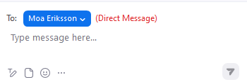
Snart börjar…
Demo av version 2.70 Mötet spelas in. Inspelningen och chatten kommer läggas upp på ladokkonsortiet.se.
Vill du inte vara med?
Stäng av kamera och mikrofon. Skicka direktmeddelanden i chatten till Moa Eriksson.

Slide 2
Demo av version 2.70
Klara Nordström, användarstöd och kommunikation
Moa Eriksson, användarstöd och kommunikation

Slide 3
Detta kommer demonstreras
Individuell studieplan
Pedagogiskt stöd

Slide 4
Etablera identitet
Dubblettkontrollen är förbättrad vid etablering av enskilda identiteter. Varning visas om det finns identiteter med samma födelsedatum och liknande namn.
Namn med ungefärlig stavning (2 tecken som skiljer)
Med/utan Diakritiska tecken
Varningar visas om det finns identiteter med samma födelsedatum och med liknande namn. Det går att hämta en lista med de matchande identiteterna för att kontrollera eventuella dubbletter.
Dubbletterna kan exporteras till CSV.

Slide 5
Etablera identitet
Dubblettkontrollen är förbättrad vid etablering av enskilda identiteter. Varning visas om det finns identiteter med samma födelsedatum och liknande namn.
Namn med ungefärlig stavning (2 tecken som skiljer)
Med/utan Diakritiska tecken
Varningar visas om det finns identiteter med samma födelsedatum och med liknande namn. Det går att hämta en lista med de matchande identiteterna för att kontrollera eventuella dubbletter.
Dubbletterna kan exporteras till CSV.
Dubblettkontrollen för etablering av identitet är förbättrad, till exempel när det gäller dubbelnamn som förnamn och efternamn.

Slide 6
Individuell studieplan
Det går nu att styra om:
En personkoppling ska krävas för en verksamhetsrollen eller ej.
Verksamhetsrollen kan ha handledarinsats eller ej.
Om ingen inställning görs fungerar lärosätets verksamhetsroller som förut
Prestandan har förbättras
Det går snabbare att skapa en ny individuell studieplan.
I vyn för Hantera doktorander (ISP) går det nu snabbare att söka doktorander och skapa personkoppling.

Slide 7
Pedagogiskt stöd
Det går nu att lägga in en lokal text som visas i vyerna där beslut om pedagogiskt stöd fattas.
När användare lägger in beslut om avslag visas nu information om att motiveringen till avslaget kommer visas för studenten.
När flera ansökningar slutförs har knappen bytt namn från ”Spara” till ”Slutför ansökningar och meddela studenter”.

Slide 8
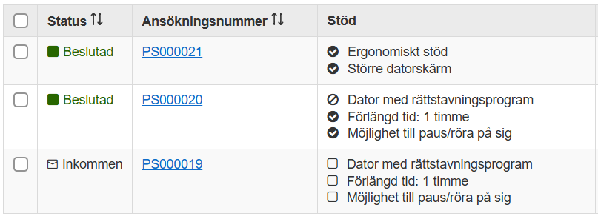
Pedagogiskt stöd
I vyn för att söka fram ansökningar har nu även ej hanterade stöd en symbol i listan. Sedan tidigare har även beviljade eller avslagna stöd en symbol.
Före
Efter

Slide 9
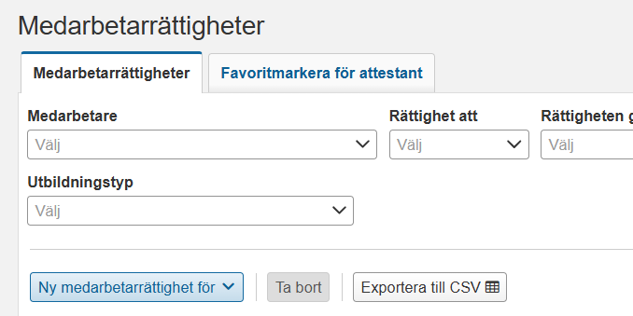
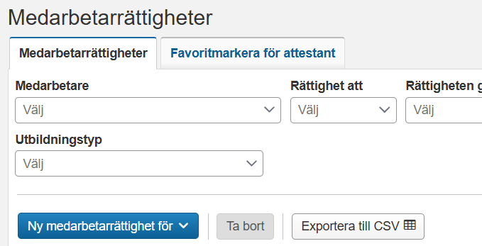
Resultat
Medarbetarrättigheter: Knappen för att skapa ny medarbetarrättighet har nu primärfärg (mörkblå). Tidigare var knappen ljusblå.
Före
Efter

Slide 10
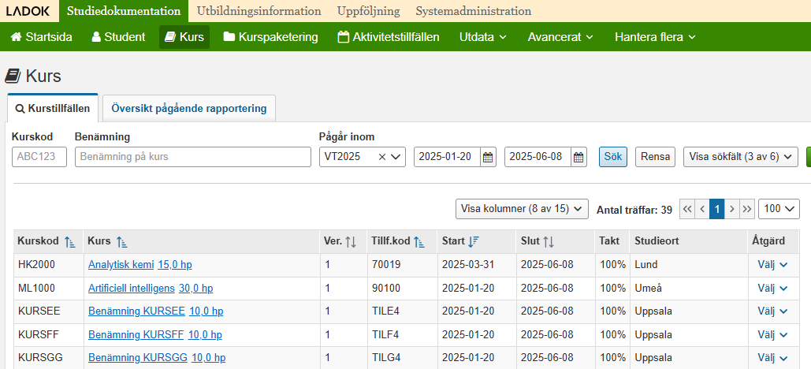
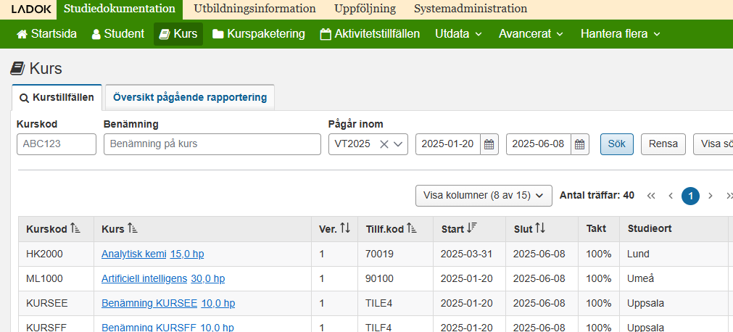
Ladok för personal
Det tekniska ramverk som hanterar användarupplevelsen i gränssnittet har uppdaterats. Detta innebär:
Mindre visuella förändringar (till exempel att gränssnittet är lite luftigare och vissa komponenter har ett lite förändrat utseende)
Buggfixar och förbättrad prestanda
Före
Efter

Slide 11
Ändrad systemaktivitet
Systemaktiviteten "Studiedeltagande: Läsa utbildningssamarbete" har nu korrekt rättighetsnivå: "Lärosäte - Lokal" istället för "Lärosäte - Läs".

Slide 12
Nationell administration
Ny studieordning "Pastoralteologisk utbildning PIPT" är tillagd, inklusive utbildningstyperna: Kurs, Modul och Kurstillfälle.

Slide 13
Tack för idag!

